Slide 1
工学院直属党支部 主题党日

Slide 2
目
第一部分
政治学习
第二部分
学习习近平在中央经济工作会议上重要讲话
录
学习二十届中共中央政治局第十八次集体学习时重要讲话
第三部分

Slide 3
第一部分
政治学习
——深入学习贯彻习近平总书记关于全面深化改革的一系列新思想、新观点、新论断和党的二十届三中全会精神

Slide 4
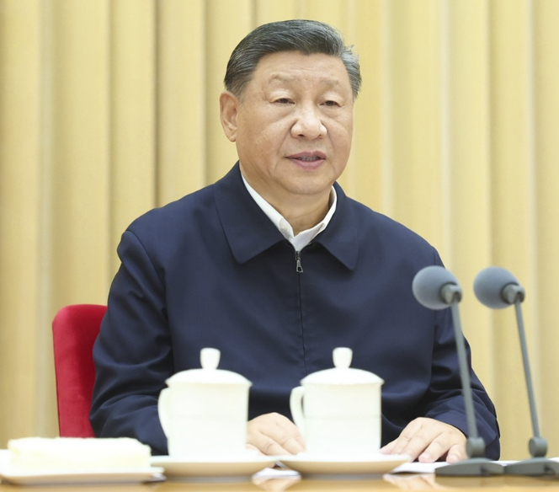
政治学习
2024年7月闭幕的党的二十届三中全会，审议通过中共中央关于进一步全面深化改革推进中国式现代化的决定，其中进一步全面深化改革指导思想中提出了深入学习贯彻习近平总书记关于全面深化改革的一系列新思想、新观点、新论断的思想是在党的中央文件中第一次出现。
习近平总书记关于对全面深化改革论述中主要从以下三个方面进行学习：

Slide 5
政治学习
一、深刻领会和把握进一步全面深化改革的主题、重要性和必要性；
二、如何深入学习贯彻习近平总书记关于全面深化改革的一系列新思想、新观点、新论断；
三、深刻领会和把握经一部全面深化改革的重大原则；
Notes:
”重大原则“也就是二十届三中全会提出的“六个坚持”的原则问题

Slide 6
政治学习
一、深刻领会和把握进一步全面深化改革的主题、重要性和迫切性
1.进一步全面深化改革的主题是推进中国式现代化
围绕党的中心任务谋划和推进改革，是改革取得成功的重要经验。
新征程上，要靠中国式现代化凝心聚力，要通过进一步全面深化改革为中国式现代化提供强大动力和制度保障。
党提出“四个现代化”是在20世纪50年代。1954年全国人大一次会议上毛泽东同志就提出了实现现代化。1975年，第四届人大一次会议上，周恩来同志又提要实现“四个现代化”。改革开放以来，为推动中国现代化事业，我们也提出了致富、奔小康的说法，进入新时代。习近平总书记提出要推进中国式现代化。
Notes:
”四个现代化“ 对此，实现现代化也就成为了中华人民为之奋斗的目标。
在过去，改革的历史和经验表明：我们改革是强大的动力，改革使得我们各方面的制度不断的完善，所以我们的新征程上，更要通过进一步的.......

Slide 7
政治学习
一、深刻领会和把握进一步全面深化改革的主题、重要性和迫切性
学习二十届三中全会时，习近平总书记提到进一步全面深化改革要紧扣推进中国式现代化、坚持目标导向、问题导向相结合。奔着问题去，盯着问题改。破除妨碍推进中国式现代化思想观念和体制机制弊端，从思想层面和制度层面来推进中国式现代化。
破解深层次的体制机制障碍和结构性矛盾，不断为中国式现代化注入强劲的动力，提供有力的制度保障。
Notes:
习总书记的这段话，就给我们明确了怎么来围绕这个主题来推进改革，鲜明的问题意识、鲜明的问题导向、这个问题就聚焦在思想观念和体制机制。所以说，我们更要深入领会进一步全面深化改革主题是推进中国式现代化。

Slide 8
政治学习
一、深刻领会和把握进一步全面深化改革的主题、重要性和迫切性
2.进一步全面深化改革的重要性和必要性：“三个面对”“六个必然要求”
（1）“三个面对”
口 面对纷繁复杂的国际国内形势
口 面对新一轮科技革命和产业变革
口 面对人民群众新期待
二十大以来，在习近平总书记的带领之下，我们攻坚克难，推动经济社会，取得了显著的进步。
信息化浪潮扑面而来，人工智能让人民群众的生活方式、生产方式都在发生着重大变化。
Notes:
显著的进步：但同时，大家也感受到了国际国内的险峻形势是纷繁复杂的。尤其是国内环境，日益复杂，百年变局，日益演化。而国内的就业压力、经济社会发展的压力突出。
重大变化：比如人工智能、AI让老年人如何应对，如何得到适应，必然依靠改革、推进改革。老百姓的需求多元化、多样多变化。

Slide 9
政治学习
一、深刻领会和把握进一步全面深化改革的主题、重要性和迫切性
2.进一步全面深化改革的重要性和必要性：“三个面对”“六个必然要求”
（2）“六个必然要求”
这是坚持和完善中国特色社会主义制度、推进国家治理体系和治理能力现代化的必然要求，是贯彻新发展理念、更好适应我国社会主要矛盾变化的必然要求，是坚持以人民为中心、让现代化建设成果更多更公平惠及全体人民的必然要求，是应对重大风险挑战、推动党和国家事业行稳致远的必然要求，是推动构建人类命运共同体、在日趋激烈的国际竞争中赢得战略主动的必然要求，是解决大党独有难题、建设更加坚强有力的马克思主义政党的必然要求。
Notes:
必然要求：十八届三中全会总目标是一样的，也需要长期的完善和发展下去，

Slide 10
政治学习
一、深刻领会和把握进一步全面深化改革的主题、重要性和迫切性
2.进一步全面深化改革的重要性和必要性：“三个面对”“六个必然要求”
（3）“四个迫切需要”
口这是凝聚人心、汇聚力量，实现新时代新征程党的中心任务的迫切需要；
口这是完善和发展中国特色社会主义制度，推进国家治理体系和治理能力现代化的迫切需要；
口这是推动高质量发展、更好适应我国社会主要矛盾变化的迫切需要；
口这是应对重大风险挑战、推动党和国家事业行稳致远的迫切需要。

Slide 11
政治学习
一、深入学习贯彻习近平总书记关于全面深化改革的一系列新思想、新观点、新论断
（一）形成条件
1.历史条件：实现从站起来到富起来靠改革开放
中国从1979年至2012年，经济年平均增长率达到9.9%，比同期世界经济平均增长率快7个百分点。国内生产总值世界排名1978年的第11位跃升到2010年的第2位。同时，成为世界第一制造大国和世界最大货物出口国，被世界银行列为上中等收入国家。中国富起来了。
Notes:
新论断：是有一定的历史条件、现实条件、主观条件的，是对过去我们党领导改革，提出了一些思想的继承和发展。过去的几十年，我们有宝贵的经验，那就是改革开放。
1.改革开放：1978年，党的历史性决策，是在党的十一届三中全会上。所以说，党的十一届三中全会是划时代的。自此，我们进入了改革开放的新时期，如果再想想，我们知道，78年底79年初，我们基本上就形成了治国理政的大框架：“一个中心”“两个基本点”78年底开了十一届三中全会，不仅做出了改革开放的历史性决策，还作出了把党的工作中心转移到现代化社会主义上来的伟大决策。“一个中心，一个基本点”过了三个月，79年3月，邓小平发表了基本原则的重要讲话。
四个多月的大政策，影响了中国经济发展四十多年。

Slide 12
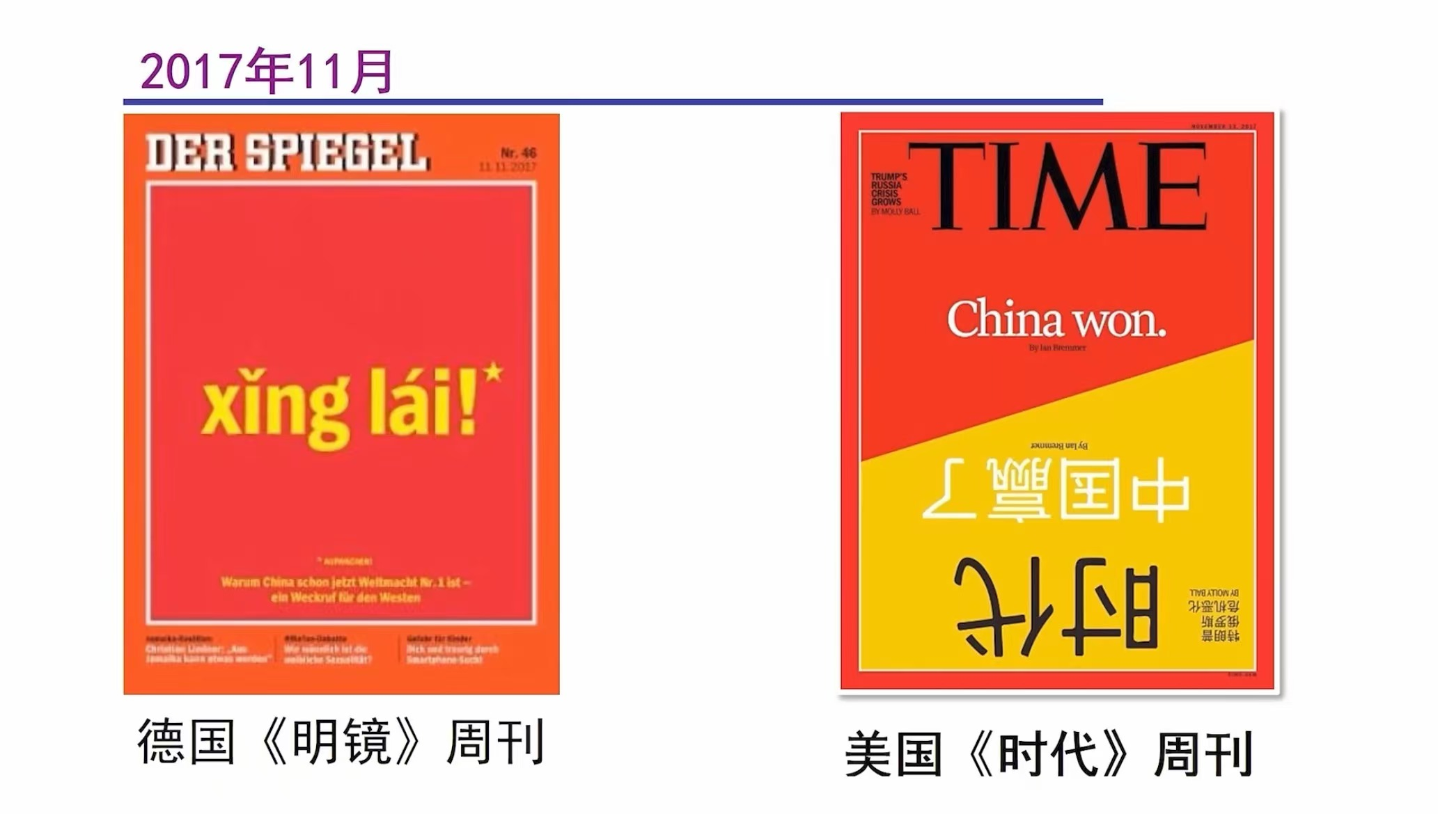
政治学习
一、深入学习贯彻习近平总书记关于全面深化改革的一系列新思想、新观点、新论断
对于中国富起来了，美国《时代》周刊、德国《明镜》周刊分别以“中国赢了”和“醒来”作为封面文章。我们的发展得到了欧美主要发达国家的主流媒体的关注。主要主要通过改革开放发展起来了。当然，我们还面临着不少的挑战。在2021年，召开了党的十九届六中全会。

Slide 13
政治学习
党的十九届六中全会指出：
改革开放以后，党和国家事业取得重大成就，为新时代发展中国特色社会主义事业奠定了坚实基础、创造了有利条件。同时，党清醒认识到，外部环境变化带来许多新的风险挑战，国内改革发展稳定面临不少长期没有解决的深层次矛盾和问题以及新出现的一些矛盾和问题，管党治党一度宽松软带来党内消极腐败现象蔓延、政治生态出现严重问题，党群干群关系受到损害，党的创造力、凝聚力、战斗力受到削弱，党治国理政面临重大考验。

Slide 14
政治学习
现实要求：要前进就必须全面深化改革
1.世界面临百年未有之大变局（1492年、1516年）
2.中国进入新时代(改革进入攻坚期和深水区)
3.中国共产党面临新变化
党的十八大之前的一个时期，一些地方和单位政治生态严重恶化了人心、带坏了社会风气，极大损害了人民群众对党的信任。
--习近平总书记在十九届中央政治局第六次集体学习时的讲话年6月29日)
Notes:
1.百年大变局：1516年，英国人托马斯·莫尔发表了《乌托邦》一书，标志着空想社会主义的诞生。500年后，习近平总书记在中央党校发表讲话，总结了社会主义五百年的风雨历程，社会主义空想科学，从理论到实践。从一国到多国，有的学者说：从传统到现在，从西方到东方。中国在二十世纪40年代—50年代，选择了走自己的路，选择了社会主义。在改革开放中，成功开创了中国特色社会主义。另外，资本主义秩序已经从1492年航海地理大发现以来，也是不断的拓展，也是全球性的秩序了，也有五百多年的历史了。百年。。。。就是两股力量竞争交织的表现。习近平总书记，百年未有之大变局的根本变量是中国崛起、中国发展，中国特色社会主义俨然成为社会主义运动的中流砥柱。。。。大变局有很多的表现，包括世界经济重心大西洋两岸向太平洋两岸转移，世界政治格局发生深刻的调整。
2.新时代：中国特色社会主义进入了新时代，中国的发展经过长期的么努力，来到了一个新的历史方位。社会主要矛盾发生了重要的转化，人民日益对美好事物发展的需求，不充分不平衡的发展矛盾。

Slide 15
政治学习
主观条件
美国中国问题专家罗伯特·库恩认为，作为中国共产党的核心，中国国家主席习近平把中国带到了新的历史起点上。
美国布鲁金斯学会董事会联席主席约翰·桑顿认为，中国在世界舞台上的最大资产，其实就是习近平主席本人。
一个大国，要推进改革。领导人至为关键、至为重要。总书记以自己的政治勇气和高超智慧，加上丰富的从政经历，积累了大量的改革经验。这是习近平总书记全面深化改革一系列新思想、新观点、新论断最为重要的主观条件。

Slide 16
政治学习
一、深入学习贯彻习近平总书记关于全面深化改革的一系列新思想、新观点、新论断
（二）丰富内涵
党的十八大以来，以习近平同志为主要代表的中国共产党人，站在战略和全局的高度，系统总结改革经验、立足新的发展实际，围绕为什么要全面深化改革、怎样推进全面深化改革等重大问题提出一系列新思想、新观点、新论断，引领全面深化改革开辟了新境界。

Slide 17
政治学习
一、深入学习贯彻习近平总书记关于全面深化改革的一系列新思想、新观点、新论断
十论：
地位论 （改革开放地位的论述）
全面论 （全面性，抓重点）
领导论 （领导力量，中国共产党，如何领导全面深化改革）
重点论 （重点）
方向论 （有方向、有立场、有原则）
共识论 （改革开放的共时性）
价值论 （全面深化改革的立场，以人民为中心）
开放论 （改革就是开放，开放就是改革）
目标论 （全面深化的总目标）
方法论 （有方法）
重要论述

Slide 18
政治学习
一、深入学习贯彻习近平总书记关于全面深化改革的一系列新思想、新观点、新论断
1.地位论：关键一招
在党的十八届中央政治局第二次集体学习时，习近平总书记鲜明提出“改革开放是决定当代中国命运的关键一招，也是决定实现‘两个一百年’奋斗目标、实现中华民族伟大复兴的关键一招”。在纪念毛泽东同志诞辰130周年座谈会上的讲话中习近平总书记指出，改革开放是决定中国式现代化成败的关键一招。
重要法宝、活力之源、必由之路、必然要求等等。

Slide 19
政治学习
一、深入学习贯彻习近平总书记关于全面深化改革的一系列新思想、新观点、新论断
2.领导论：坚持党的全面领导
党政军民学、东西南北中，党是领导一切的。党的领导是改革实施的根本保证。
习近平总书记在2018年指出:“改革开放每一步都不是轻而易举的，未来必定会面临这样那样的风险挑战，甚至会遇到难以想象的惊涛骇浪。我们党要总揽全局、协调各方，坚持科学执政、民主执政、依法执政，完善党的领导方式和执政方式，提高党的执政能力和领导水平，不断提高党把方向、谋大局、定政策、促改革的能力和定力，确保改革开放这艘航船沿着正确航向破浪前行。”

Slide 20
政治学习
一、深入学习贯彻习近平总书记关于全面深化改革的一系列新思想、新观点、新论断
3.方向论：坚持走中国特色社会主义道路
我们的改革是在中国特色社会主义道路上不断推进的改革，既不走封闭僵化的老路，也不走改旗易帜的邪路。
2013年11月9日，在党的十八届三中全会上，习近平总书记指出，“我们在改革开放上决不能有丝毫动摇，改革开放的旗帜必须高高举起，中国特色社会主义道路的正确方向必须牢牢坚持。”
4.价值论：坚持以人民为中心
为了人民而改革，改革才有意义；依靠人民而改革，改革才有动力。
习近平总书记指出，抓改革、促发展，归根到底就是为了让人民过生更好的日子。

Slide 21
政治学习
一、深入学习贯彻习近平总书记关于全面深化改革的一系列新思想、新观点、新论断
让人民有幸福感、获得感、安全感。也就是让老百姓有感觉，有好感。有好感后，老百姓才会信任我们、支持我们。如何推进？
要从人民的整体利益、根本利益、长远利益出发谋划和推进改革，走好新时代党的群众路线，注重从就业、增收、入学、就医、住房、办事、托幼养老以及生命财产安全等老百姓急难愁盼中找准改革的发力点和突破口，多推出一些民生所急、民心所向的改革举措，多办一些惠民生、暖民心、顺民意的实事，使改革能够让人民群众有更多获得感、幸福感、安全感。

Slide 22
政治学习
一、深入学习贯彻习近平总书记关于全面深化改革的一系列新思想、新观点、新论断
5.目标论：明确全面深化改革总目标
党的十八届三中全会明确指出全面深化改革的总目标是:完善和发展中国特色社会主义制度、推进国家治理体系和治理能力现代化。
党的二十届三中全会提出“继续完善和发展中国特色社会主义制度、推进国家治理体系和治理能力现代化”。
6.全面论：统筹推进各领域改革
2014年2月17日，习近平总书记指出：“全面深化改革，全面者，就是要统筹推进各领域改革，就需要有管总的目标，也要回答推进各领域改革最终是为了什么，要取得什么样的总体效果这个问题。”

Slide 23
政治学习
一、深入学习贯彻习近平总书记关于全面深化改革的一系列新思想、新观点、新论断
7.重点论：经济体制改革 经济体制改革是重点。（发展中国家）充分发挥市场在资源配置中的决定性作用，更好发挥政府作用。
“六个紧紧围绕”:紧紧围绕使市场在资源配置中起决定性作用深化经济体制改革，坚持和完善基本经济制度，加快完善现代市场体系、宏观调控体系、开放型经济体系，加快转变经济发展方式，加快建设创新型国家，推动经济更有效率、更加公平、更可持续发展；等等。
“七个聚焦”(党的二十届三中全会)

Slide 24
政治学习
一、深入学习贯彻习近平总书记关于全面深化改革的一系列新思想、新观点、新论断
进一步全面深化改革，要抓住主要矛盾和矛盾的主要方面。要坚持和发展我国基本经济制度，构建高水平社会主义市场经济体制，健全宏观经济治理体系和推动高质量发展体制机制，完善支持全面创新、城乡融合发展等体制机制，进一步解放和发展社会生产力、增强社会活力，推动生产关系和生产力、上层建筑和经济基础更好相适应。推进经济体制改革要从现实需要出发，从最紧迫的事情抓起，在解决实践问题中深化理论创新、推进制度创新。其他领域改革也要聚焦全局性、战略性问题谋划改革举措，实现纲举目张。
(习近平总书记在2024年5月23日下午的座谈会上的讲话)

Slide 25
政治学习
一、深入学习贯彻习近平总书记关于全面深化改革的一系列新思想、新观点、新论断
8.共识论 人心齐，泰山移。习近平总书记指出，凝聚共识很重要，没有广泛共识，改革就难以顺利推进，也难以取得全面成功。现在，社会结构深刻变动，利益格局深刻调整，思想观念深刻变化，凝聚改革共识难度加大，统筹兼顾各方面利益任务艰巨这就更需要我们下功夫去凝聚共识。
做好凝聚共识的工作，就要加强对改革的正面宣传和舆论引导，及时回答干部群众关心的重大思想认识问题，为顺利推进改革营造良好社会环境，努力调动一切积极因素；要求同存异，寻求最大公约数。

Slide 26
政治学习
一、深入学习贯彻习近平总书记关于全面深化改革的一系列新思想、新观点、新论断
9.开放论：高水平对外开放 党的十八大以来，习近平总书记坚持对外开放的基本国策，多次强调改革不停顿、开放不止步，多次表态中国对外开放的大门越开越大;多次指出开放带来进步、封闭导致落后;多次表示要推进高水平对外开放。
“一带一路”、自贸区、制度型开放.…

Slide 27
政治学习
一、深入学习贯彻习近平总书记关于全面深化改革的一系列新思想、新观点、新论断
10.方法论 口要坚持守正创新，改革无论怎么改，坚持党的全面领导、坚持马克思主义、坚持中国特色社会主义道路、坚持人民民主专政等根本的东西绝对不能动摇，同时要敢于创新，把该改的、能改的改好、改到位，看准了就坚定不移抓。
口要处理好若干重大关系。这些关系主要有解放思想和实事求是的关系、整体推进和重点突破的关系、顶层设计和摸着石头过河的关系、胆子要大和步子要稳的关系、改革发展稳定的关系等。
口要更加注重系统集成，坚持以全局观念和系统思维谋划推进，加强各项改革举措的协调配套，推动各领域各方面改革举措同向发力、形成合力，增强整体效能，防止和克服各行其是、相互掣肘的现象。
口要重谋划，更要重落实。要以钉钉子精神抓改革落实，既要积极主动，更要扎实稳健，明确优先序，把握时度效，尽力而为、量力而行，不能脱离实际。

Slide 28
政治学习
一、深入学习贯彻习近平总书记关于全面深化改革的一系列新思想、新观点、新论断
（三）理论意义和实践
口1、理论意义:习近平总书记关于全面深化改革的一系列新思想、新观点、新论断，深化和拓展了我们党对改革开放的规律性认识，是“两个结合”的智慧结晶，是习近平新时代中国特色社会主义思想的重要组成部分，在党史、新中国史、改革开放史、社会主义发展史、中华民族发展史上都有重要意义。
口2、实践成效:以习近平同志为核心的党中央团结带领全党全军全国各族人民，以伟大的历史主动、巨大的政治勇气、强烈的责任担当，冲破思想观念束缚，突破利益固化藩篱，敢于突进深水区，敢于啃硬骨头，敢于涉险滩，坚决破除各方面体制机制弊端，实现改革由局部探索、破冰突围到系统集成、全面深化的转变，各领域基础性制度框架基本建立，许多领域实现历史性变革、系统性重塑、整体性重构，总体完成党的十八届三中全会确定的改革任务，实现到党成立一百周年时各方面制度更加成熟更加定型取得明显成效的目标，为全面建成小康社会、实现党的第一个百年奋斗目标提供有力制度保障，推动我国迈上全面建设社会主义现代化国家新征程。

Slide 29
政治学习
一、深入学习贯彻习近平总书记关于全面深化改革的一系列新思想、新观点、新论断
（三）理论意义和实践
“六个坚持”原则是对改革开放以来特别是新时代全面深化改革宝贵经验的科学总结，是我们党不断深化对改革的规律性认识的重大成果，对于增强进一步全面深化改革的科学性、预见性、主动性、创造性，推动改革行稳致远，具有重大指导意义。这些原则，必须在改革实践中毫不动摇坚持并不断丰富和发展。
Notes:
结语：将全面深化改革进行到底！
当前和今后一个时期是以中国式现代化全面推进强国建设、民族复兴为业的关键时期。滚石上山，爬坡过坎，一定会遇到各种风险挑战。要顺利完成新时代新征程党的中心任务，就必须自觉的把改革摆在更加突出的位置，大力弘扬改革精神，将全面深化改革进行到底，为强国建设、民族复兴伟业持续提供强劲动力和制度保障。

Slide 30
第二部分
学习习近平在中央经济工作会议上重要讲话

Slide 31
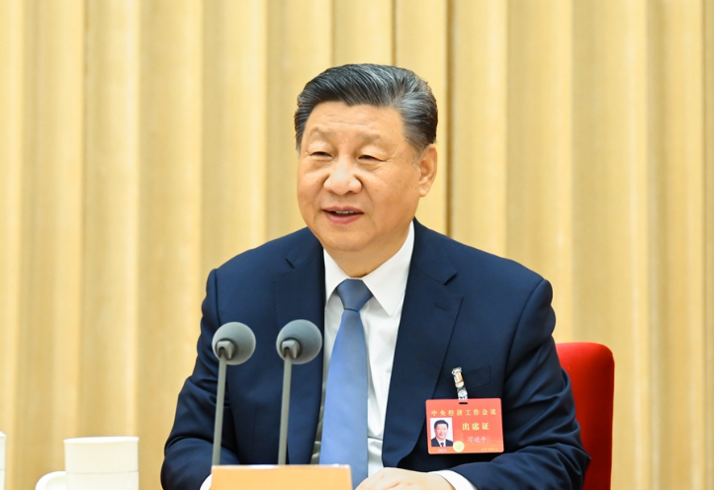
中央经济工作会议
时间：2024年12月11日至12日
地点：北京
习近平在重要讲话中总结2024年经济工作，分析当前经济形势，部署2025年经济工作。李强作总结讲话，对贯彻落实习近平总书记重要讲话精神、做好明年经济工作提出要求。

Slide 32
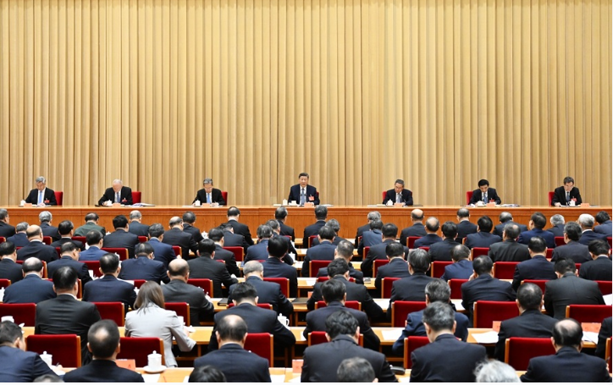
中央经济工作会议
会议认为，今年是实现“十四五”规划目标任务的关键一年。面对外部压力加大、内部困难增多的复杂严峻形势，以习近平同志为核心的党中央团结带领全党全国各族人民，沉着应变、综合施策，经济运行总体平稳、稳中有进，高质量发展扎实推进，经济社会发展主要目标任务即将顺利完成。指出，当前外部环境变化带来的不利影响加深，我国经济运行仍面临不少困
难和挑战，我国经济基础稳、优势多、韧性强、潜能大，长期向好的支撑条件和基本趋
势没有变。我们要正视困难、坚定信心，努力把各方面积极因素转化为发展实绩。

Slide 33
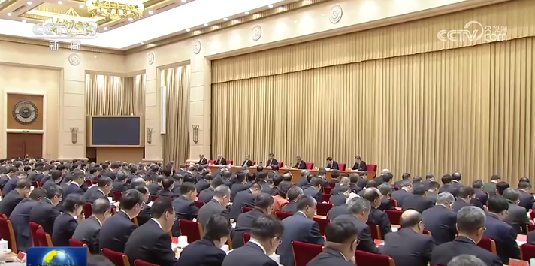
中央经济工作会议
会议确定，明年要抓好以下重点任务。
一是大力提振消费、提高投资效益，全方位扩大国内需求。实施提振消费专项行动，推动中低收入群体增收减负，提升消费能力、意愿和层级。适当提高退休人员基本养老金，提高城乡居民基础养老金，提高城乡居民医保财政补助标准。加力扩围实施“两新”政策，创新多元化消费场景，扩大服务消费，促进文化旅游业发展。积极发展首发经济、冰雪经济、银发经济。

Slide 34
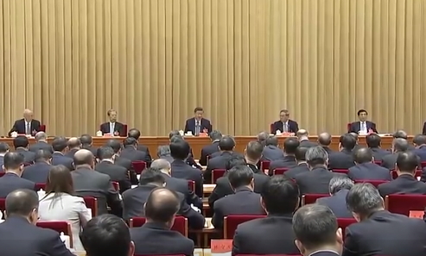
中央经济工作会议
会议确定，明年要抓好以下重点任务。
二是以科技创新引领新质生产力发展，建设现代化产业体系。加强基础研究和关键核心技术攻关，超前布局重大科技项目，开展新技术新产品新场景大规模应用示范行动。开展“人工智能+”行动，培育未来产业。加强国家战略科技力量建设。健全多层次金融服务体系，壮大耐心资本，更大力度吸引社会资本参与创业投资，梯度培育创新型企业。

Slide 35
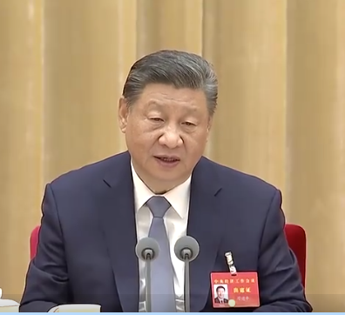
中央经济工作会议
三是发挥经济体制改革牵引作用，推动标志性改革举措落地见效。高质量完成国有企业改革深化提升行动，出台民营经济促进法。开展规范涉企执法专项行动。制定全国统一大市场建设指引。加强监管，促进平台经济健康发展。统筹推进财税体制改革，增加地方自主财力。

Slide 36
中央经济工作会议
四是扩大高水平对外开放，稳外贸、稳外资。有序扩大自主开放和单边开放，稳步扩大制度型开放，推动自由贸易试验区提质增效和扩大改革任务授权，加快推进海南自由贸易港核心政策落地。积极发展服务贸易、绿色贸易、数字贸易。深化外商投资促进体制机制改革。稳步推进服务业开放，扩大电信、医疗、教育等领域开放试点，持续打造“投资中国”品牌。推动高质量共建“一带一路”走深走实，完善海外综合服务体系。

Slide 37
中央经济工作会议
五是有效防范化解重点领域风险，牢牢守住不发生系统性风险底线。持续用力推动房地产市场止跌回稳，加力实施城中村和危旧房改造，充分释放刚性和改善性住房需求潜力。合理控制新增房地产用地供应，盘活存量用地和商办用房，推进处置存量商品房工作。推动构建房地产发展新模式，有序搭建相关基础性制度。稳妥处置地方中小金融机构风险。央地协同合力打击非法金融活动。
六是统筹推进新型城镇化和乡村全面振兴，促进城乡融合发展。严守耕地红线，严格耕地占补平衡管理。抓好粮食和重要农产品稳产保供，提高农业综合效益和竞争力。保护种粮农民和粮食主产区积极性，健全粮食价格形成机制。因地制宜推动兴业、强县、富民一体发展，千方百计拓宽农民增收渠道。

Slide 38
中央经济工作会议
七是加大区域战略实施力度，增强区域发展活力。发挥区域协调发展战略、区域重大战略、主体功能区战略的叠加效应，积极培育新的增长极。提升经济发展优势区域的创新能力和辐射带动作用。支持经济大省挑大梁，鼓励其他地区因地制宜、各展所长。深化东、中、西、东北地区产业协作，大力发展海洋经济和湾区经济。
八是协同推进降碳减污扩绿增长，加紧经济社会发展全面绿色转型。进一步深化生态文明体制改革。营造绿色低碳产业健康发展生态，培育绿色建筑等新增长点。推动“三北”工程标志性战役取得重要成果，加快“沙戈荒”新能源基地建设。建立一批零碳园区，推动全国碳市场建设，建立产品碳足迹管理体系、碳标识认证制度。持续深入推进蓝天、碧水、净土保卫战。

Slide 39
中央经济工作会议
九是加大保障和改善民生力度，增强人民群众获得感幸福感安全感。实施重点领域、重点行业、城乡基层和中小微企业就业支持计划，促进重点群体就业。加强灵活就业和新就业形态劳动者权益保障。落实好产业、就业等帮扶政策，确保不发生规模性返贫致贫，保障困难群众基本生活。推动义务教育优质均衡发展，扎实推进优质本科扩容。
会议强调，要加强党对经济工作的领导，坚持干字当头，增强信心、迎难而上、奋发有为，确保党中央各项决策部署落到实处。要强化正向激励，激发干事创业的内生动力。切实为基层松绑减负，让想干事、会干事的干部能干事、干成事。坚定不移惩治腐败，保持公平公正的市场环境、风清气正的营商环境。坚持求真务实，坚决反对热衷于对上表现、不对下负责、不考虑实效的形式主义、官僚主义。

Slide 40
第三部分
学习习近平主持二十届中共中央政治局第十八次集体学习时的重要讲话

Slide 41
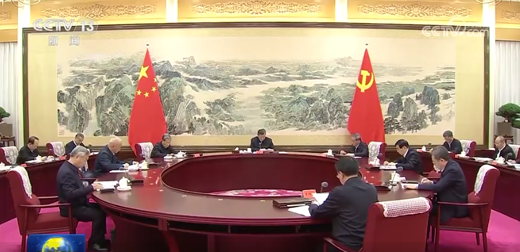
中央政治局第十八次集体学习
时间：2024年12月9日
地点：北京
中共中央政治局12月9日下午就
我国历史上的边疆治理进行第
十八次集体学习。中共中央总
书记习近平在主持学习时强调，推进边疆治理体系和治理能力现代化，是中国式现代化的应有之义。要认真贯彻党的二十大和二十届二中、三中全会精神，落实党中央关于边疆治理各项决策部署，深入做好边疆治理各项工作，推动边疆地区高质量发展。

Slide 42
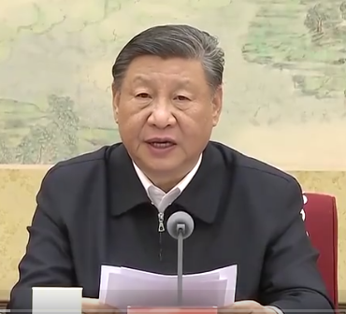
中央政治局第十八次集体学习
习近平在听取讲解和讨论后发表了重要讲话。他指出，党的十八大以来，党中央着眼治国理政战略全局，提出“治国必治边”、“兴边富民、稳边固边”等一系列重要论断、重大举措，坚持和完善区域协调发展战略、区域重大战略，加快边疆地区高质量发展，推动边疆地区同全国一道打赢脱贫攻坚战、全面建成小康社会、迈上全面建设社会主义现代化国家新征程，边疆治理取得历史性成就、发生历史性变革。

Slide 43
中央政治局第十八次集体学习
习近平指出，推进中国式现代化，边疆地区一个都不能少。要坚持把维护国家安全和社会稳定作为边疆治理的底线要求。完善共建共治共享的社会治理制度，不断夯实基层基础，提升边疆地区社会治理效能。要把边疆地区发展纳入中国式现代化战略全局，纳入区域协调发展战略、区域重大战略，完整准确全面贯彻新发展理念，支持边疆地区依托自身条件禀赋，在融入新发展格局、融入全国统一大市场中实现自身高质量发展。坚持以改革开放增动力、添活力，发挥边疆地区沿海、沿边等优势，打造形态多样的开放高地，形成陆海内外联动、东西双向互济的全面开放格局。
习近平强调，要坚持把推进中华民族共同体建设作为边疆民族地区工作的主线。广泛践行社会主义核心价值观，引导边疆地区各族群众不断增强对伟大祖国、中华民族、中华文化、中国共产党、中国特色社会主义的认同，构筑中华民族共有精神家园。坚持和完善民族区域自治制度，保障各族群众合法权益。推进边疆治理，需要强化理论支撑。要加强边疆史和边疆治理相关的多学科研究，加快建构中国自主的边疆学知识体系。深化边疆治理重大理论和现实问题研究，推出更多具有影响力、说服力的研究成果。运用好边疆研究成果，讲好新时代中国边疆治理故事。打造一支政治立场坚定、理论修养和综合素质过硬的边疆治理研究队伍。

Slide 44
全体教师党员进行交流学习

Slide 45
总结
Notes:
通过学习，大家深刻认识到全面深化改革的重要性和紧迫性，增强了改革创新的责任感和使命感。在全面深化改革的过程中，必须始终坚持党的领导，充分发挥党总揽全局、协调各方的领导核心作用。同时，要坚定不移走中国特色社会主义道路，确保改革开放沿着正确方向前进。这是新时代全面深化改革的根本政治保证和正确方向。此外，还要加强宣传引导，营造良好的改革氛围，推动学院全面深化改革工作不断取得新的成效。

